Slide 1
Projeto SuccessFactors – Avaliação 360°

Slide 2
Projeto SuccessFactors – Avaliação 360°
Introdução
Objetivo da Reunião
Escopo do Projeto
Equipe do Projeto
Metodologia do Projeto
Plano de Projeto
Próximos Passos

Slide 3
Introdução
Sobre a SuccessFactors:
Provedora de software Business Execution com segurança, desempenho, escalabilidade e um único código para todos os clientes
Custo Efetivo:
Elimina necessidade de Hardware/Software
Sem desenvolvimento
Sem custo de atualização e conversão
Pay as you go – compra de licenças conforme necessidade
Reduz demanda de TI
Entrega novas versões 4 vezes ao ano
Ciclo de implementação Rápido

Slide 4
Introdução
Nosso Entendimento:
O Cliente necessita de uma solução integrada para um modelo de Gestão de Desempenho da Liderança, utilizando as melhores práticas de negócio para a avaliação 360°.

Slide 5
Projeto SuccessFactors – Avaliação 360°
Introdução
Objetivo da Reunião
Escopo do Projeto
Equipe do Projeto
Metodologia do Projeto
Plano de Projeto
Próximos Passos

Slide 6
Objetivo da Reunião
Apresentação de escopo, equipe e metodologia do projeto
Alinhar o Plano de projeto (macro)
Fatores Críticos para o sucesso do projeto

Slide 7
Projeto SuccessFactors – Avaliação 360°
Introdução
Objetivo da Reunião
Escopo do Projeto
Equipe do Projeto
Metodologia do Projeto
Plano de Projeto
Próximos Passos

Slide 8
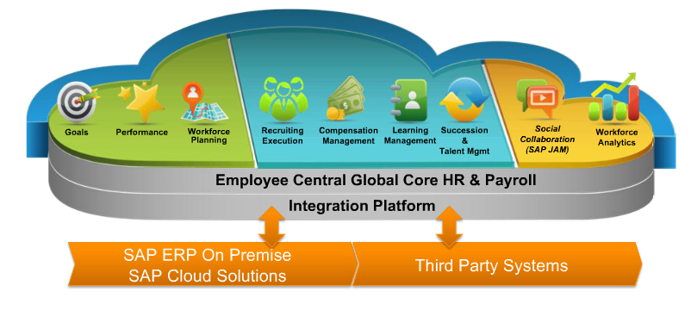
Escopo do projeto
Employee Profile, Metas e Performance
Plano de Metas* e Avaliação (360);
Addon 2.0;

Slide 9
Projeto SuccessFactors – Avaliação 360°
Introdução
Objetivo da Reunião
Escopo do Projeto
Equipe do Projeto
Metodologia do Projeto
Plano de Projeto
Próximos Passos

Slide 10
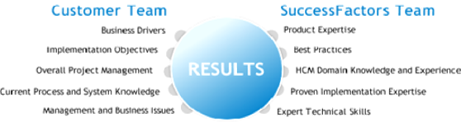

Equipe do projeto
Equipe Consultoria
Traz a experiência do produto, as melhores práticas comprovadas, e uma combinação de conhecimentos e experiência na implementação de HCM.
Equipe Cliente
Entende seus direcionamentos de negócio, objetivos do projeto e gerencia as questões de negócios dentro de sua organização.

Slide 11
Equipe do projeto
Equipe Consultoria
Executivo de Conta: XXXXXX
Gerente do Projeto: XXXXX
Arquiteto da solução: XXXX
Consultora SuccessFactors: XXXXX
ABAP/PI: XXXX
Equipe Cliente
Gerente do Projeto: XXXXXXXXX
Analistas: XXXXX

Slide 12
Equipe do projeto
Responsabilidades Consultoria:
Gerenciar o projeto
Gerenciar as documentações (SOW, Sign-offs, Configurações, etc);
Coordenar a coleta de informações e direcionar a equipe de projeto Consultoria
Consultoria e Conhecimento Técnico
Configuração do sistema
Responsabilidades Cliente:
Gerenciar o projeto em conjunto com a Consultoria
Gerenciar a comunicação interna
Alinhar com outras inciativas internas
Prover descrição e detalhes dos processos

Slide 13
Projeto SuccessFactors – Avaliação 360°
Introdução
Objetivo da Reunião
Escopo do Projeto
Equipe do Projeto
Metodologia do Projeto
Plano de Projeto
Próximos Passos

Slide 14



Metodologia do projeto
A Metodologia SuccessFactors BizXpert é a base para todos os projetos e descreve quais as tarefas que precisam ser executadas, quando e inclui um roteiro detalhado, bem como uma série de ferramentas e aceleradores disponíveis para o SuccessFactors.
Cliente
QUEM
Consultoria
Professional Services
SuccessFactors
Professional Services
Gerente Consultoria
QUANDO/ONDE
METODOLOGIA SuccessFactors
BizXpert

Slide 15
Metodologia do projeto
Benefícios da Metodologia
Previsibilidade: Utilizando processos repetitivos e aceleradores SuccessFactors permite que a equipe do projeto para planejar cada etapa do processo.
Flexibilidade: Proporcionar flexibilidade e escalabilidade para o alcance das necessidades de cada cliente.
Redução do risco: redução do risco de implementação e alavancar melhores práticas e estratégias de mitigação.
Entrega On-Time: marcos adequados ajudam a todos cumprir prazos dentro do cronograma para atingir os objetivos do projeto.
Transferência de Conhecimento: Aproveitando a experiência dos Consultores e estratégia para assegurar a transferência de conhecimento completo para o cliente.

Slide 16
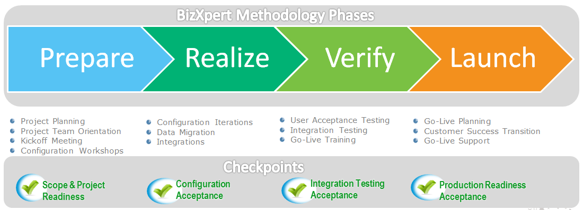
Metodologia do projeto

Slide 17

Metodologia do projeto
Preparação
Realização
Verificação
Lançamento
A fase de preparação é a base para uma implementação bem sucedida, criando uma compreensão conjunta dos objetivos do projeto, conhecimento do produto e requisitos de configuração.
Metas e Objetivos
Mobilização da equipe de projeto
Planejamento do Projeto
Familizarização com o BaselineFunctionality via PTO
Reunião de Kickoff
Workshops de Configuração
Aceleradores
Checklists de Processos
Plano de Projeto
Treinamento PTO
Workbooks de Configuração
Signoff de Escopo e Projeto

Slide 18
Metodologia do projeto
Preparação
Realização
Verificação
Lançamento
A fase de realização engloba a passagem de todas as decisões (planos e os requisitos) determinados na fase de preparação para o sistema.
Metas e Objetivos
Refinamento configuração
Iterações de migração de dados
Integrações
Aceleradores
Especificação Funcional para Migração de dados
Sign off de configuração

Slide 19
Metodologia do projeto
Preparação
Realização
Verificação
Lançamento
A fase de Verificação é dirigida ao cliente e inclui avaliar a prontidão do sistema, do usuário e do processo.
Metas e Objetivos
User Acceptance Testing
Teste de Integração
Treinamento para Go-Live (Key-user)
Aceleradores
Script UAT
Script de Teste de Integração
Manuais de Treinamento
Sign off de Testes Integrados

Slide 20
Metodologia do projeto
Preparação
Realização
Verificação
Lançamento
Durante a fase de lançamento a equipe se prepara para o go-live. O ambiente de produção é preparado, a transição ao cliente ocorre, e o cliente é suportado no go-live.
Metas e Objetivos
Migração do ambiente de teste ao produtivo
Autorização de Go-Live
Transição ao Customer Success
Sign Off de Produção
Aceleradores
Checklist
Go-Live
Documento de Transição CS Fechamento do projeto
Sign off de Produção

Slide 21

Metodologia do projeto
Marcos
São realizados em pontos críticos do projeto e são projetados para facilitar o alinhamento executivo, avaliar o progresso ao longo do projeto, identificar problemas e preocupações cedo e resolver isso antes do cronograma ou do orçamento são impactados negativamente.
Sign off de Escopo e Projeto
Pronto para se envolver em atividades do projeto
Sign off de Configuração
Configuração corresponde aos requisitos de negócios
Sign Off do UAT
Configuração, dados e integração suportam o processo
Sign Off de Produção
Pronto para GO-LIVE

Slide 22
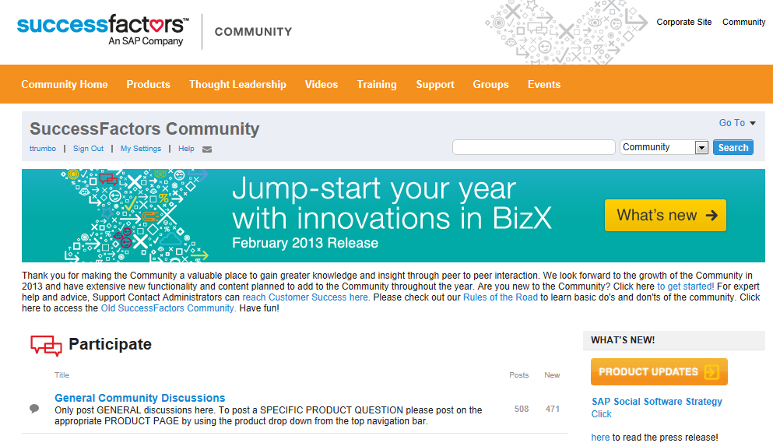
Comunidade do Cliente
Registrar em http://community.successfactors.com/

Slide 23
Projeto SuccessFactors – Avaliação 360°
Introdução
Objetivo da Reunião
Escopo do Projeto
Equipe do Projeto
Metodologia do Projeto
Plano de Projeto
Próximos Passos

Slide 24
Plano de projeto
Aproximadamente XX semanas de implementação;
Atividades distribuídas nas seguinte localidades
Principais atributos serão definidos nas reuniões de PTO

Slide 25
Plano de projeto
Cronograma Macro

Slide 26
Projeto SuccessFactors – Avaliação 360°
Introdução
Objetivo da Reunião
Escopo do Projeto
Equipe do Projeto
Metodologia do Projeto
Plano de Projeto
Próximos Passos

Slide 27
Próximos Passos
Finalizar o Plano de Projeto
Apresentar plano de projeto para as equipes Consultoria e Cliente.
Entregar documentos de Pré-Kick off a Cliente

